Slide 1
N
E
W
D
A
Y
周报
屈原斌
20191219

Slide 2

0
上周所做的工作
1.写作助手
2.阅读论文

Slide 3
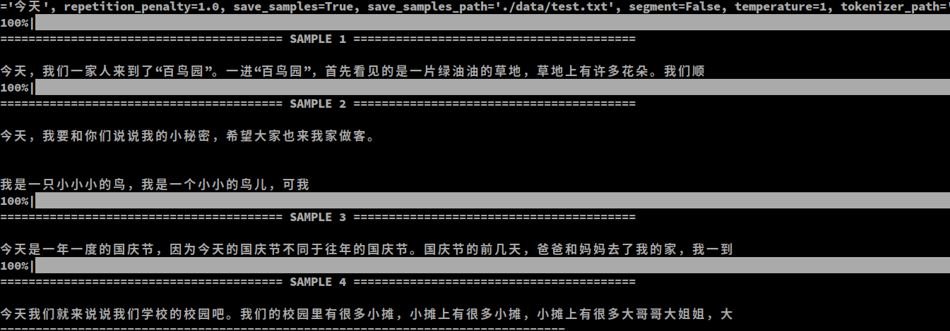
1
写作助手
模型训练：GPT2-Chinese
语料：作文语料
生成结果：

Slide 4
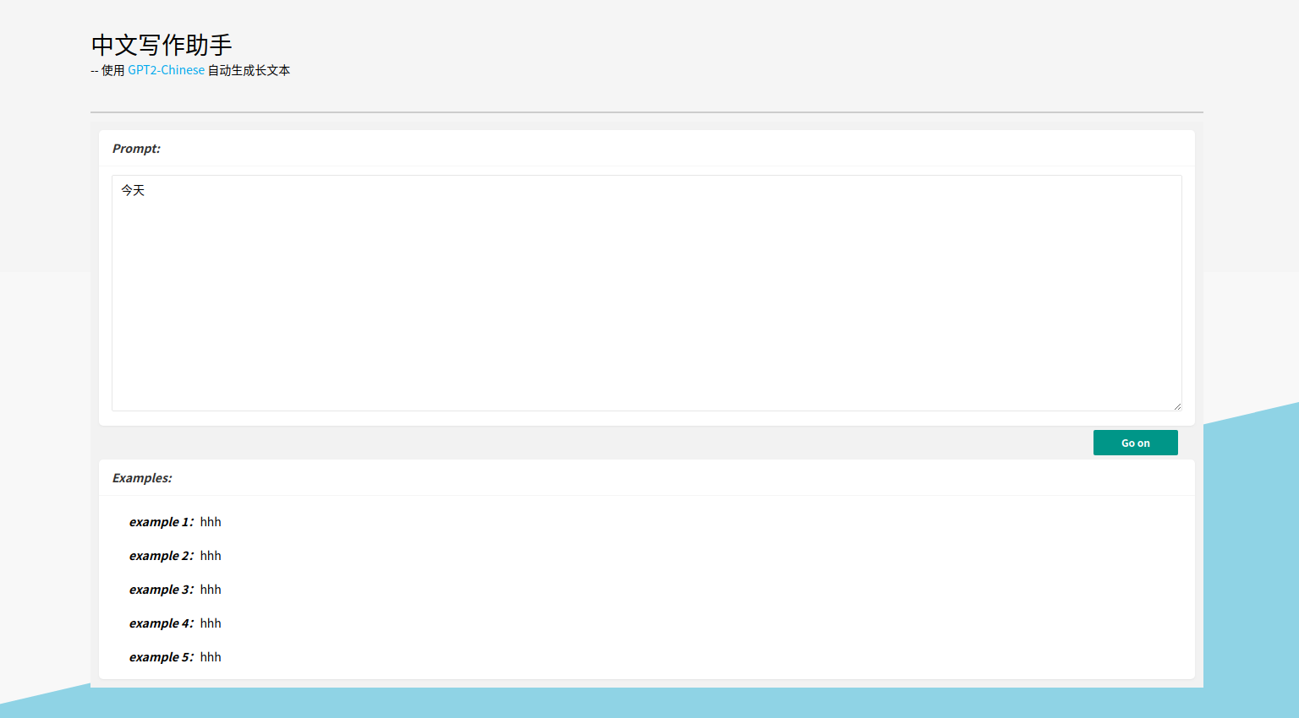
1
写作助手
172.19.203.250:8080
前端界面

Slide 5
2
本周要做的事
1.写作助手
2.阅读论文
3.课程学习

Slide 6
T
H
A
N
K
S
周报
屈原斌
20191219

